Slide 1
Vilkaviškio vyskupijos tikybos mokytojų mokslinė praktinė konferencija „Mokinio pažinimo būdai“ 2019-10-28 „Mokinio pažinimo būdai per netradicinę veiklą“
Pranešimo autorė:
Tikybos, technologijų mokytoja Laima Gužienė
Kauno rajono Šlienavos pagindinė mokykla

Slide 2
Turinys:
Netradicinė veikla formaliame ugdyme
Netradicinė veikla neformaliame ugdyme
Vaikų ir tėvų santykis namuose ir bendruomenėje

Slide 3
„Žmogaus nieko negalima išmokyti, žmogus turi išmokti pats.“ (A.n.)

Slide 5
Ilga pedagoginė praktika rodo, kad ne kiekvienas vaikas vienodai priima dėmesį, domėjimąsi jo ar jo šeimos narių gyvenimu. Vieni yra atviri , galintys ir norintys bendrauti įvairiais aspektais , kiti – atsiveria tiek , kiek tai susiję su mokslais, treti – tyliai atlieka savo pareigą , o į apmąstymus, vidinį pasaulį įsileidžia labai nenoriai. Tai lemia šeimos požiūris į aplinką , jos gyvenimo būdas. Tačiau mokytojas turi ieškoti būdų, kaip pažinti kiekvieną mokinį ir padėti jam atsiskleisti kaip asmenybei.

Slide 6
Mokytojai turėtų kūrybiškai pritaikyti metodus savo pamokose ir pasiūlyti daugiau mokinių kompetencijoms ugdyti(s) tinkamų aktyvaus mokymosi metodų ir jų taikymo pavyzdžių.
Kodėl tai yra svarbu?

Slide 7
Į mokinių kompetencijų ugdymą kreipiamas ugdymo turinys iš esmės keičia požiūrį į mokymąsi, pažinimo procesą, žinias. Kad šie pokyčiai įvyktų, mokytojui svarbu parinkti ir veiksmingai taikyti šiuolaikinius mokymosi metodus.
Vis daugiau mokslinių tyrimų rodo, kad mokiniai mokosi veiksmingiau, jei jie turi galimybę įsitraukti į „autentišką“ mokymąsi –veiklą, kur būtina panaudoti dalykines žinias realaus gyvenimo problemoms spręsti.

Slide 8
Įrodyta, kad teigiamą poveikį mokymuisi daro aktyvi, tinkamai organizuota veikla pamokose, kai mokymosi procese panaudojami aktyvaus mokymosi metodai, padedantys struktūruoti žinias, svarstyti alternatyvas, atlikti tyrimus, veiksmingai bendrauti, naudoti naujas technologijas ir kūrybiškai pažvelgti į įprastą pamoką.
Rekomenduojama organizuoti kuo daugiau netradicinių pamokų (Integruotos pamokos, STEAM projektai, pamokos su svečiu, įv. eksperimentai), vesti pamokas netradicinėje aplinkoje.

Slide 9
Netradicinė veikla formaliame ugdyme
Netradicinės pamokos
Pamokos netradicinėje aplinkoje
Netradicinės priemonės

Slide 10
Netradicinės pamokos
Integruotos pamokos
Steam projektai
Pamokos su svečiu
Eksperimentai

Slide 11
Etnokultūros integravimas į pamokas

Slide 12
Integruotos pamokos
Integruota tikybos, lietuvių kalbos, istorijos, dailės, muzikos, technologijų pamoka „Renesanso epocha“

Slide 15
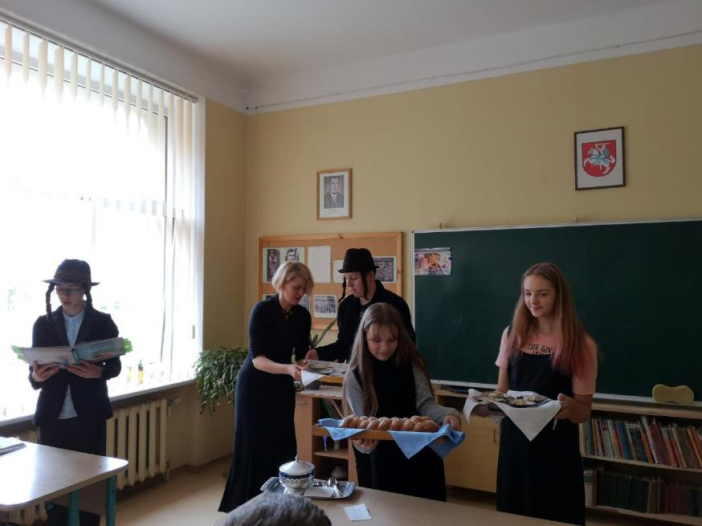
Integruota dorinio ugdymo ir technologijų pamoka „Žydų tradicijos ir tradiciniai patiekalai“.

Slide 16
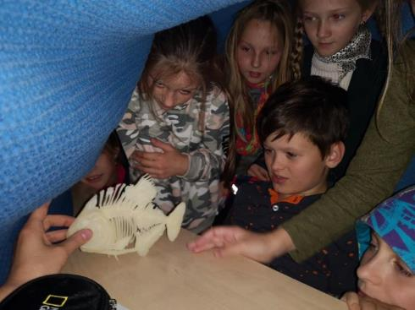
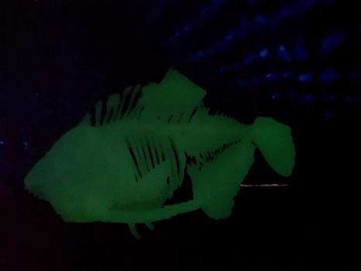
„Tyrėjų naktis 15“ tikybos pamokoje

Slide 17
PROTMŪŠIS „TYRĖJŲ NAKTIS 15“

Slide 18
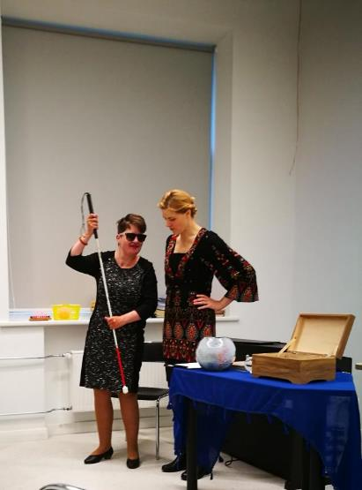
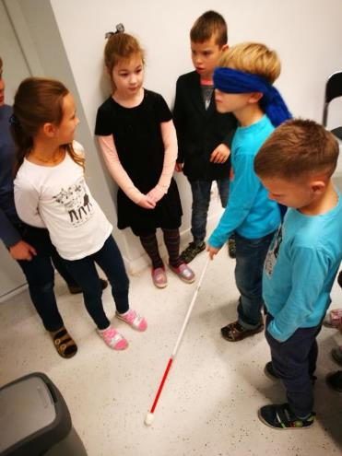
Pamokos su svečiu

Slide 19
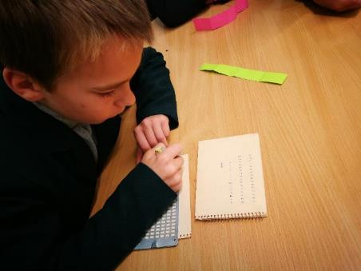
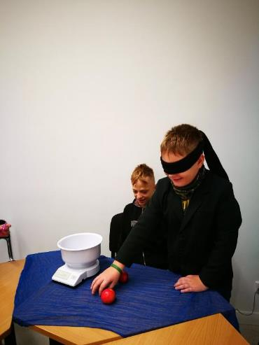
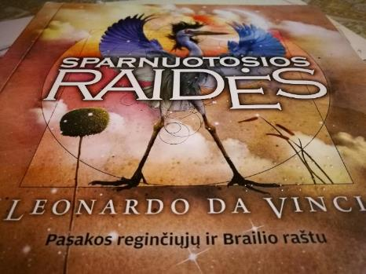
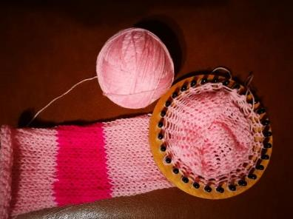

Slide 21
Pamokos ne mokykloje arba netradicinėje aplinkoje
Pamokos gamtoje
Pamokos bažnyčioje
Pamokos muziejuose, sodybose
Pamokos įvairiuose festivaliuose

Slide 22
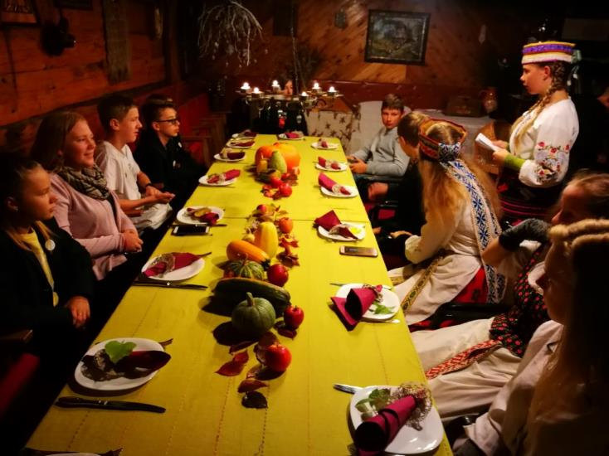
Pamokos etnografinėje sodyboje

Slide 24
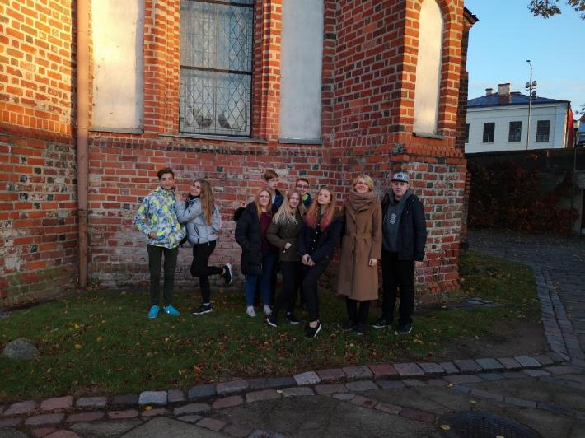
Ekskursijos

Slide 25
Integruota istorijos, tikybos ir technologijų pamoka „Viduramžiai“ Perkūno name, Kaune.

Slide 29
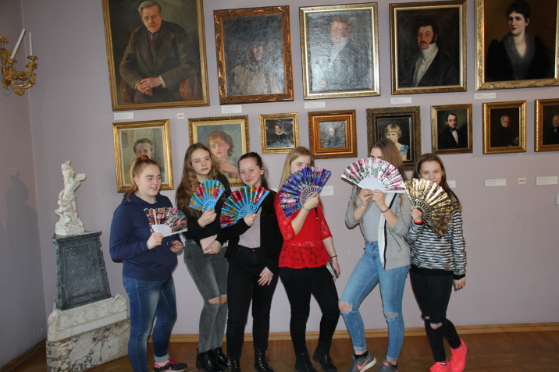
Chaimo Frenkelio viloje, Šiauliuose. „Žydų paveldas Šiauliuose: pirkliai Frenkeliai“

Slide 31
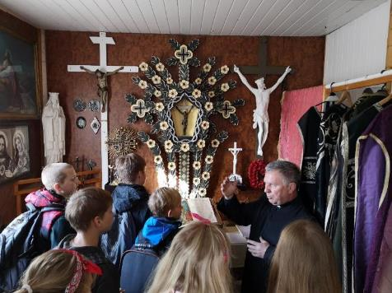
Pamokos bažnyčioje

Slide 32
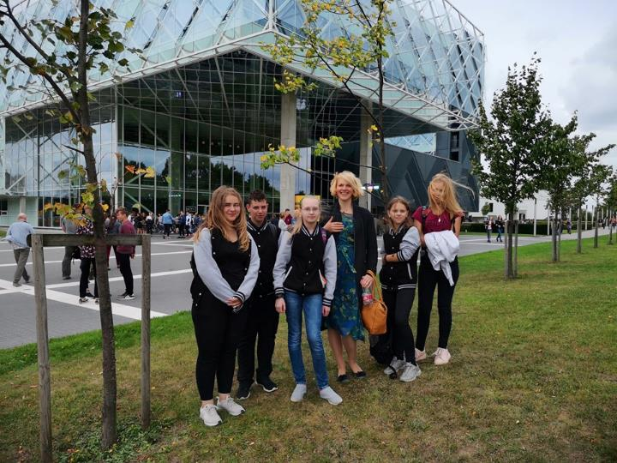
KTU mokslo festivalis

Slide 33
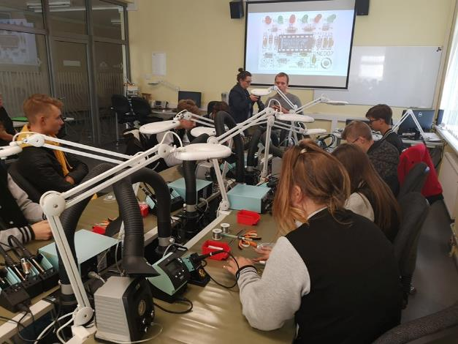

Slide 34
Netradicinės priemonės
Lėlių teatro panaudojimas pamokose
Teatro atributika (rūbai, aksesuarai)
Molis, gipsas, plastelinas, modelinas, vilna, floristinės medžiagos, encaustic tapyba ir pan.

Slide 35
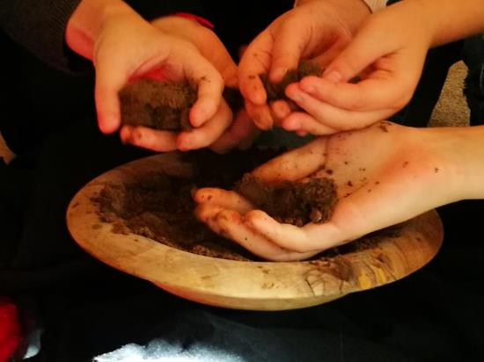
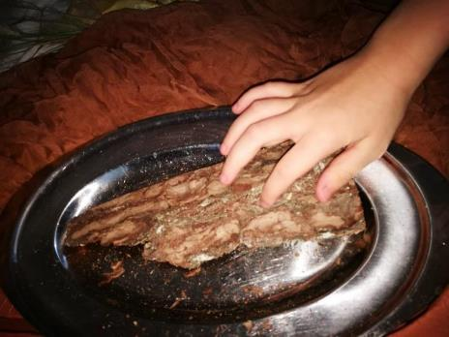
5 pojūčių priemonės

Slide 37
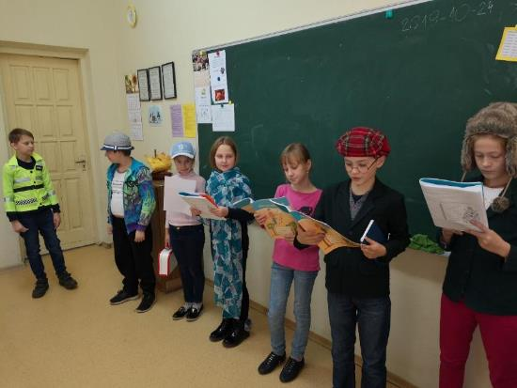

Slide 38
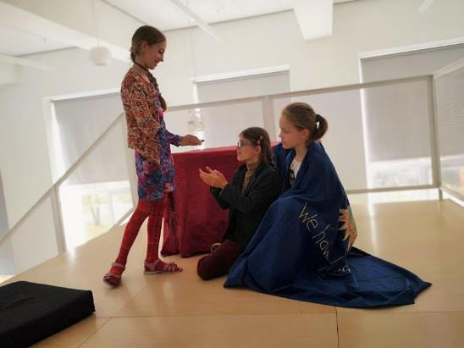

Slide 39
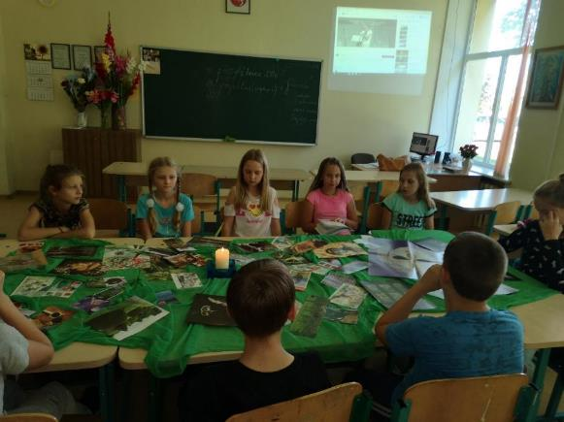

Slide 40
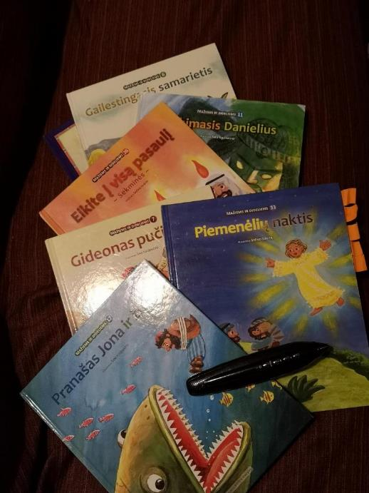

Slide 41
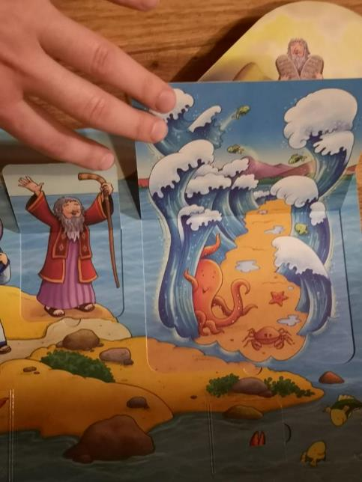
Knygos atverčiamais langeliais

Slide 42
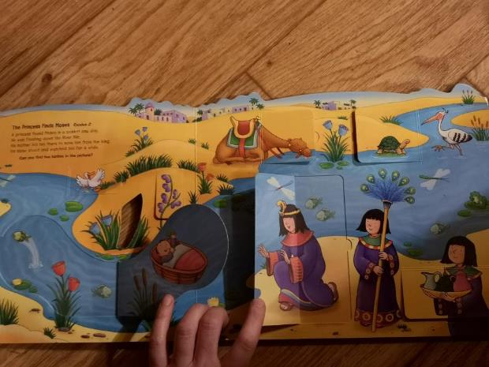

Slide 43
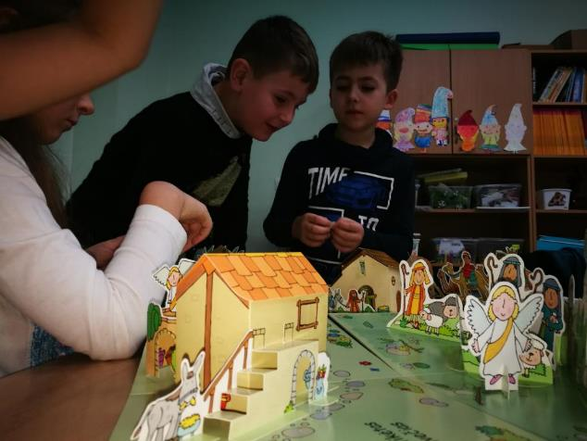

Slide 44
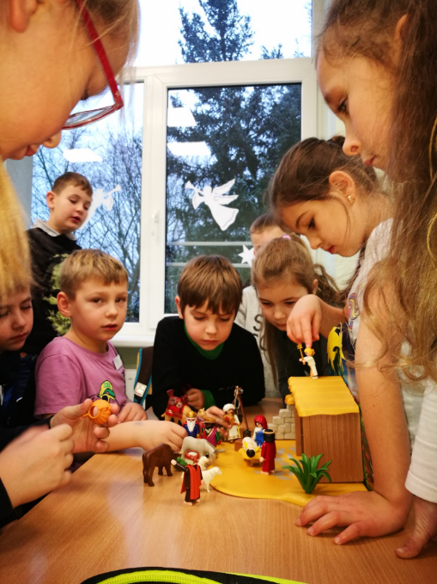

Slide 45
Molis, gipsas, plastelinas, modelinas, vilna, floristinės medžiagos, encaustic tapyba ir pan.

Slide 46
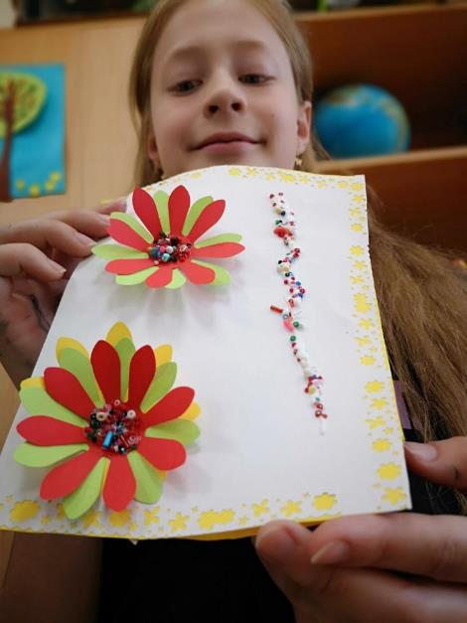
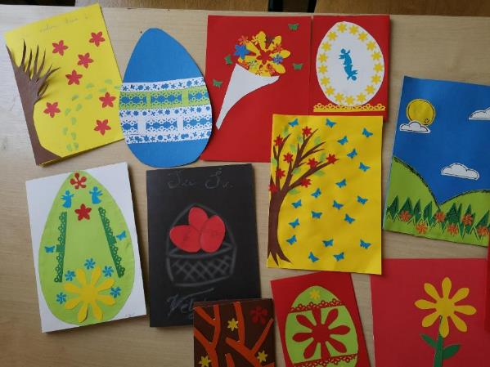
Šv. Velykų proga atvirukai senelių namams „Senelių rojus“.

Slide 47
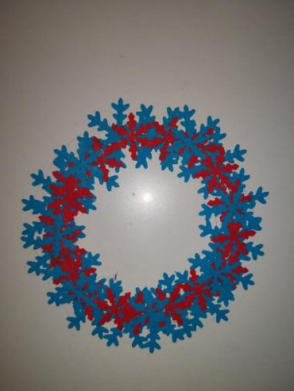

Slide 48
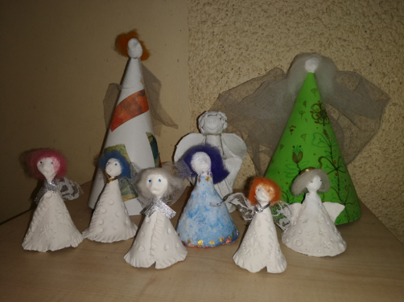
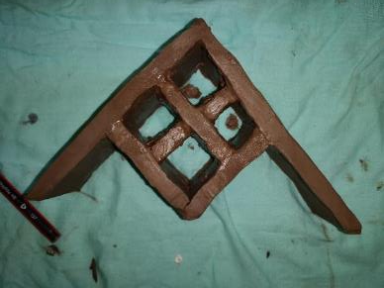
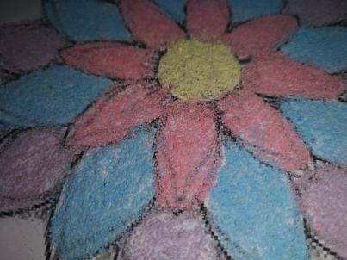

Slide 49
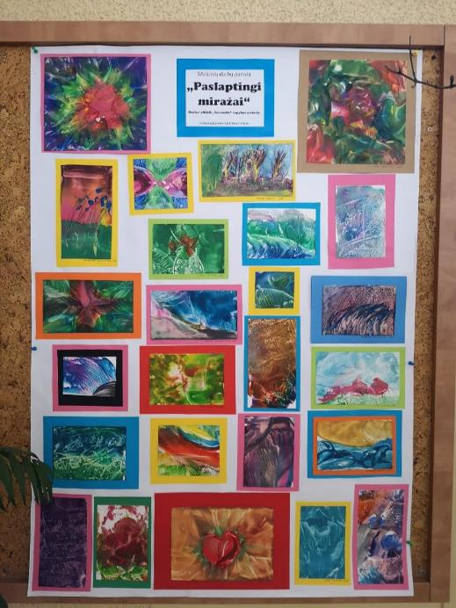
ENCAUSTIC tapyba

Slide 50
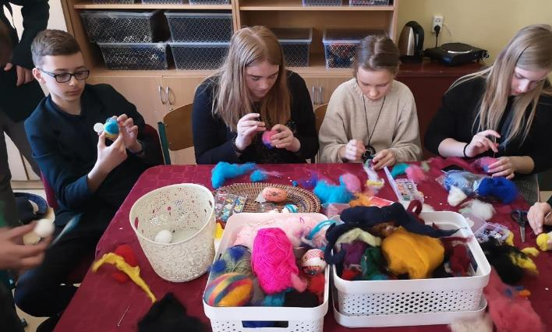
Margučiai iš vilnos

Slide 51
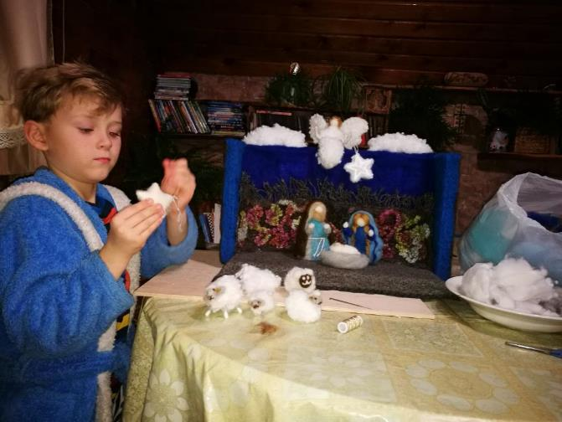
Prakartėlė iš vilnos

Slide 52
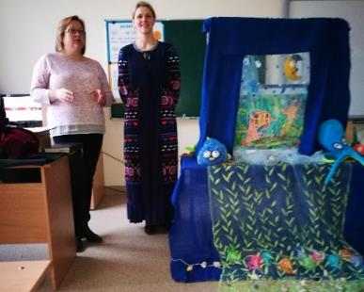
Lėlių teatro panaudojimas pamokose
Integruota tikybos ir pasaulio pažinimo pamoka „Paslėptas lobis“ 3 klasėje

Slide 53
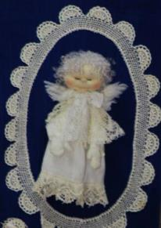
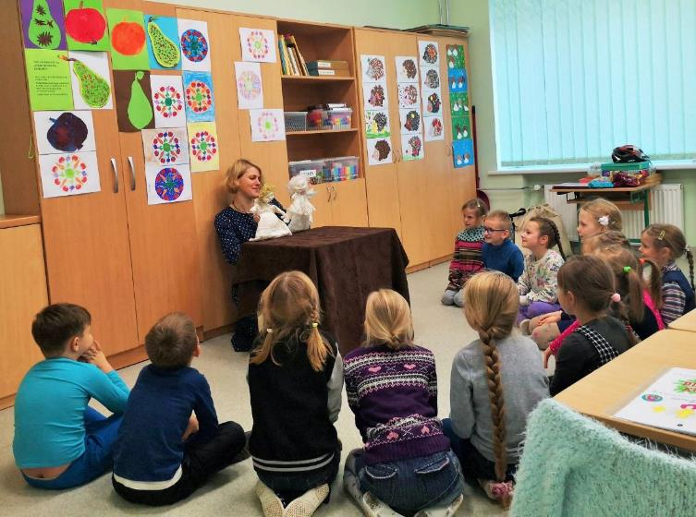
Tikybos pamoka „Angelai“ 1klasėje

Slide 54
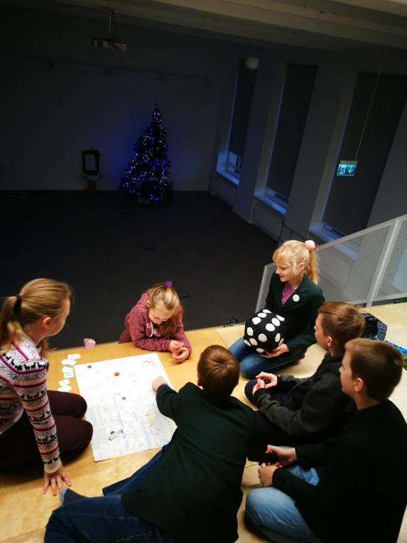
Žaidimas „Kelionė per adventą “

Slide 55
Neformalus ugdymas
Būreliai
Ekskursijos
Bendruomenės renginiai
Projektai, konkursai, akcijos, parodos, koncertai, spektakliai

Slide 56
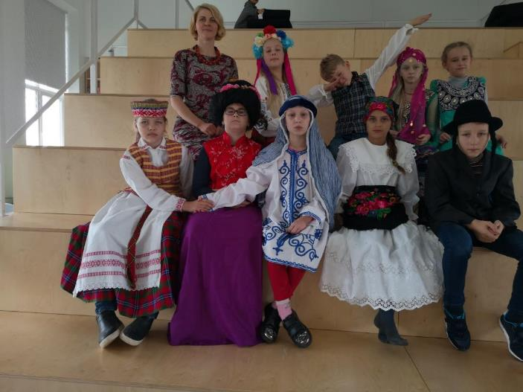
Neformaliojo vaikų švietimo veikla „Teatro studija“

Slide 57
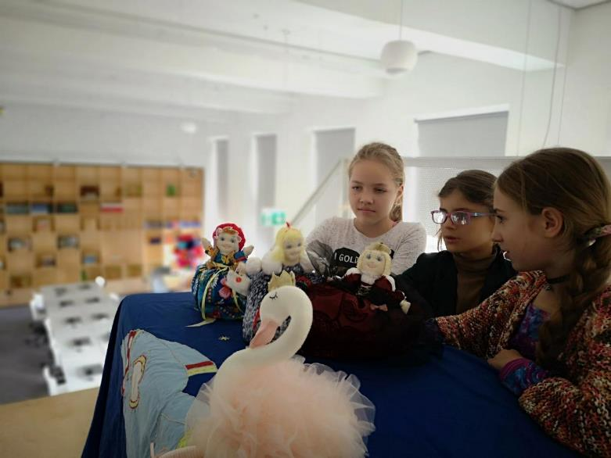

Slide 58
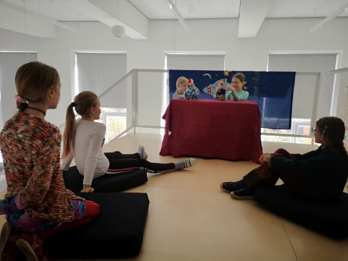

Slide 60
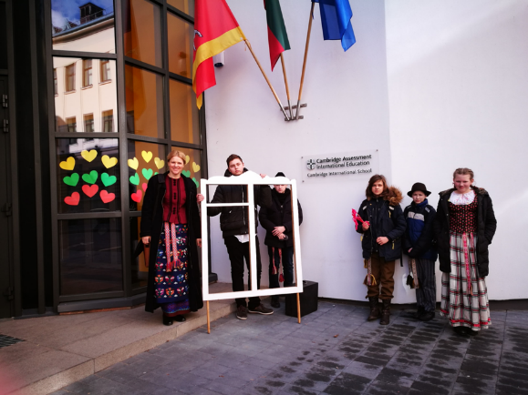
Projektai, konkursai, akcijos, parodos
Projektas „Kaunas –mano miestas“

Slide 61
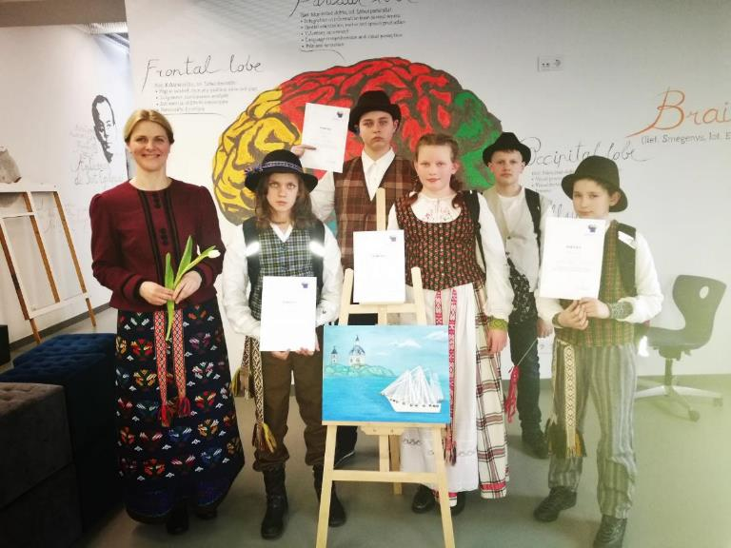
Integruoti mokomieji dalykai :
Lietuvių kalba, tikyba, istorija, geografija, gamta, matematika,fizika, geometrija (simegrafija), dailė, IT, technologijos (konstrukciniai darbai, tekstilė).

Slide 62
Projektas „Kultūrų ratas“, tema „Žydų tradicijos“.

Slide 64
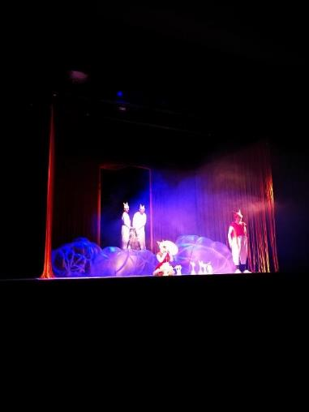
Apsilankymas teatre, spektaklyje

Slide 65
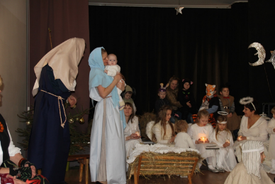
Šlienavos pagrindinės mokyklos ir Samylų kultūros centro bendradarbiavimas

Slide 66
Gerumo akcija sergantiems ligoniukams
Dalyvavome labdaros ir paramos fondo „Mamų unija“ organizuotoje kasmetinėje Advento akcijoje. Mūsų mokiniai siuvo ir siuvinėjo didžiules medžiagines „Advento kojines“, skirtas dovanėlėms.
Šios kojinės buvo išsiųstos į Vilniaus universiteto ligoninės Santaros klinikų ir Lietuvos sveikatos mokslų universiteto ligoninės Kauno klinikos onkologinių ligų skyrių, kur ligoniukai visą advento laikotarpį ant savo palatos durų kabančiose „Advento kojinėse“ rado dovanėles.

Slide 68
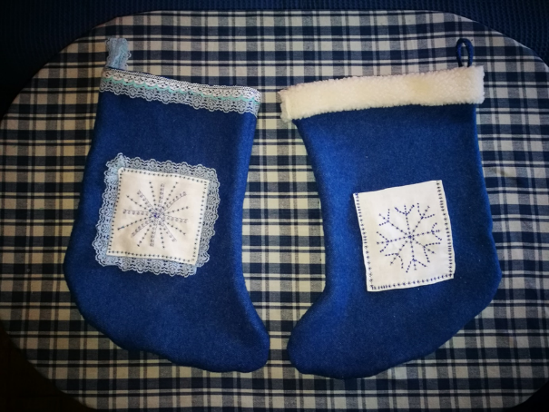
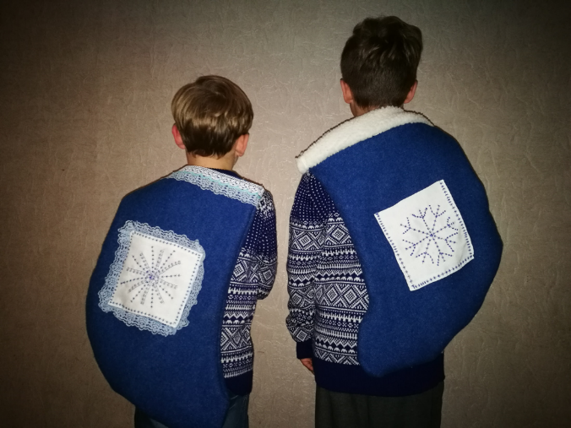

Slide 69
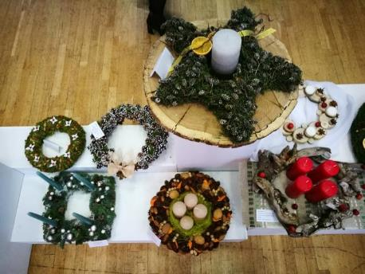
Floristikos darbai, kurie skirti senelių namų dekoracijoms advento metu

Slide 70
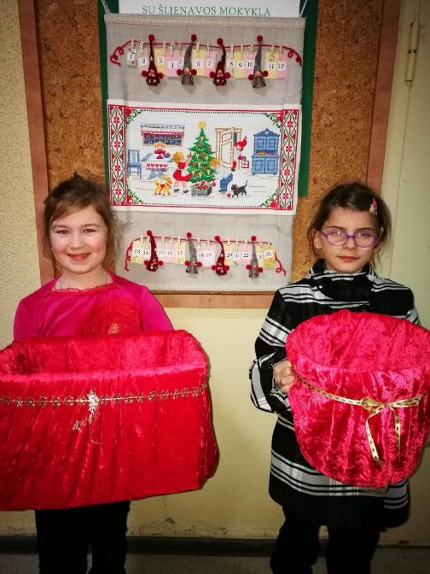
Advento kalendoriaus akcija

Slide 71
Mokiniai, turintys socialininių įgūdžių stoką labai įsiliejo į gerumo akcijos veiklą, rinkdami kiekvienoje klasėje dovanas į dėžę, skurstantiems, apleistiems vaikams, vaikų namams, vienišiems ir sergantiems seneliams. Šie mokiniai jautėsi labai gerai,turintys reikšmingą užduotį ir ją vykdydami. Jie buvo reikalingi ir svarbūs.

Slide 72
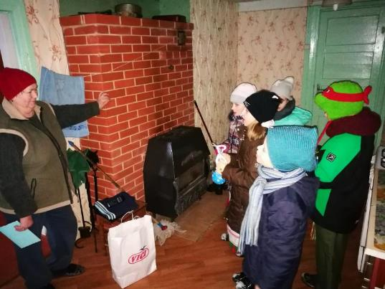
SENELIŲ LANKYMAS

Slide 73
ADVENTINĖS POPIETĖS

Slide 75
Prakartėlių konkursas

Slide 78
Kalėdiniai spektakliai

Slide 80
Konkursas „Jei prakalbėtų, daug pasakytų“. Įdomios istorijos ir mylimo instrumento atradimas, kuris įtakoja tolimesnius pasirinkimus, tikslus ir sėkmę.

Slide 81
Konkursas „IŠ TAUTOS SKRYNIOS“

Slide 82
Tarptautinis konkursas Londone „YOUNG TALENT“

Slide 83
Valstybingumo šventės bažnyčioje

Slide 85
Katalikiškos stovyklos

Slide 86
Vaikų ir tėvų santykis namuose ir bendruomenėje
Bendruomeniškumas kaip reiškinys yra vienas esminių prigimtinės kultūros bruožų. šiandien tai svarbu, kai bendruomeniškumas tarp žmonių blėsta, o bendruomenės, net ir tokios prigimtinės kaip šeima, - apirusios ir praradusios turinį...

Slide 87
Labai svarbu šeimoje perteikiamos ir puoselėjamos tėvams ir vaikams brangiausios žmogiškosios vertybės. Ir būtent tėvų požiūris į pamatines, tautos vertybes daro teigiamą ytaką vaikų religiniui ir etnokultūriniui ugdymui. Šeimoje vaikai gauna PARAMĄ – žinias, informaciją, savęs pažinimą, tapatumo suvokimą, religiją ir tikėjimą. Tautos kultūros perdavimas vaikams šeimose tampa šeimos vidine kultūra, tradicijų tęstinumu ir pagarba praeities ir ateities kartoms. Vaikai pamils tautos kultūros vertybes tik tuomet, jei matys, kad tai svarbu jų tėvams.

Slide 88
Dalyvavimas bendruomenės renginiuose kartu su vaikais

Slide 89
Konkursas „JEI PRAKALBĖTŲ, DAUG PASAKYTŲ“. 2017m

Slide 90
Festivalis „ATATARIA LAMZDŽIAI“ Šv.Jurgio bažnyčioje

Slide 91
Renginys „ANGELŲ ISTORIJOS“

Slide 92
Išvada: Mokytojo kompetetingumas, meilė darbui bei pačio mokytojo asmenybė daro didžiulę įtaką mokiniui, jo požiūrio į mokymosi svarbą formavimuisi, o naudojamos netradicinės mokymosi veiklos leidžia ne tik geriau pažinti mokinius, bet ir sukurti glaudesnį ir šiltesnį santykį su jais.

Slide 93
Ačiū už dėmesį ☺

